Slide 1
Deep Learning Project
Sentiment Analysis
(감성 사전 생성 및 음악 차트 분석)
제로베이스 데이터스쿨 15기 4조
김 정 웅 김 지 환 박 가 람

Slide 2

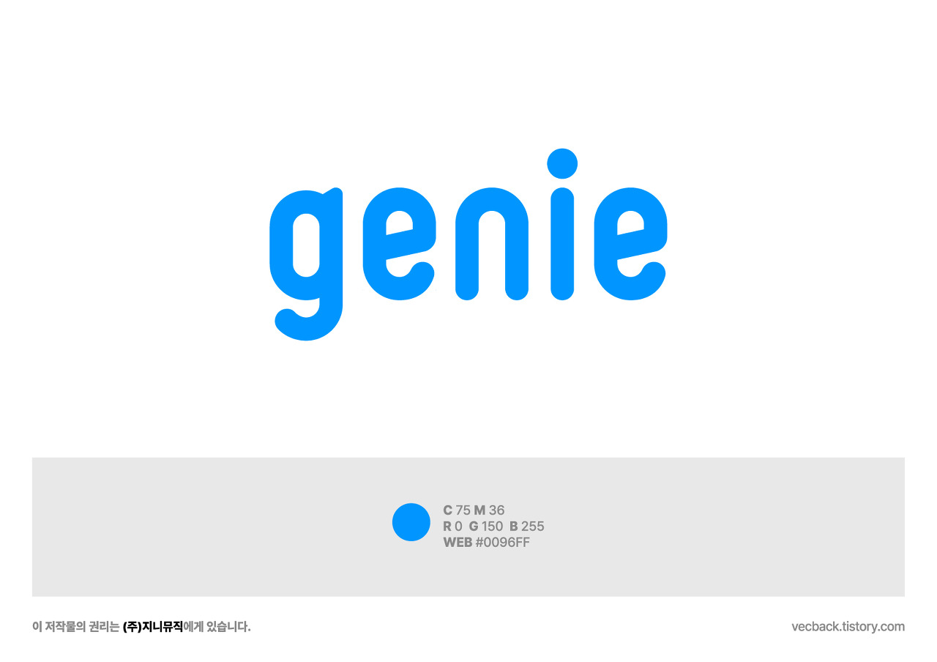
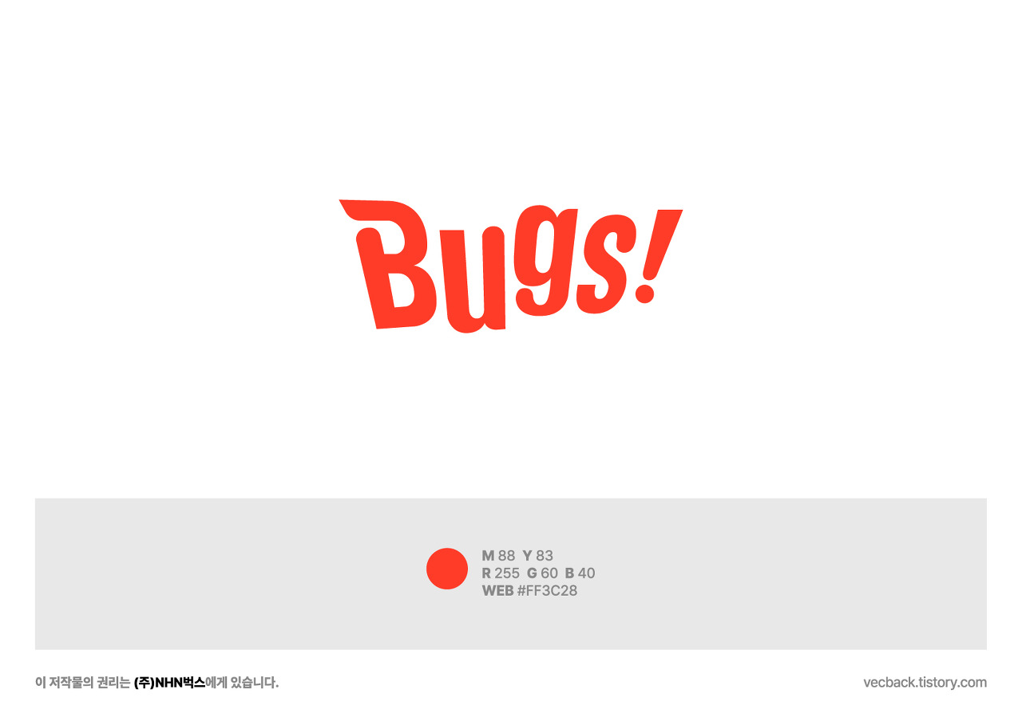
목차
Table of contents
1
음악 차트 순위 = 인기도?
2
감성 분석이란? / 감성 사전 제작
3
감성 사전을 활용한 순위 예측
4
순위 예측에 따른 추가 확인

Slide 3
Part 1
음악 차트 순위 = 인기도?

Slide 4
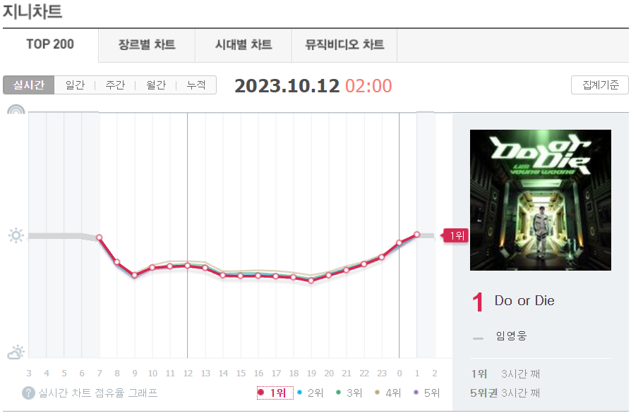
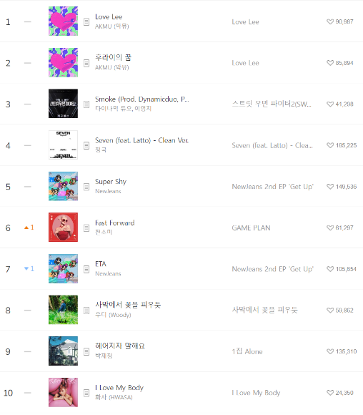
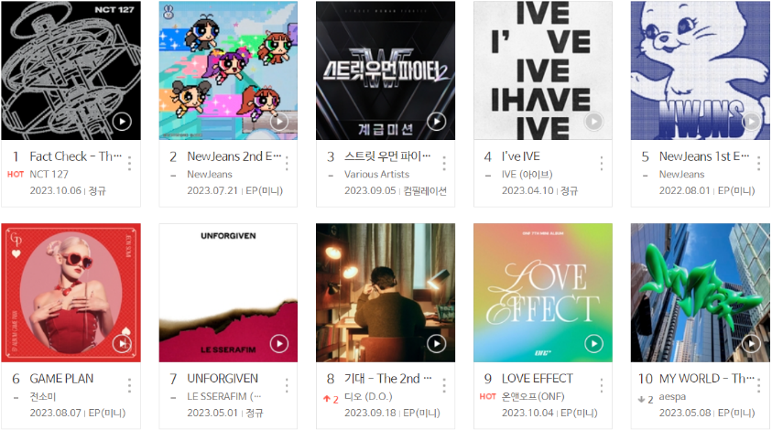
Part 1
음악 차트 및 스트리밍 사이트
Melon
Bugs
Notes:
다양한 스트리밍 사이트가 존재하고, 어플리케이션 / 웹사이트 / 프로그램을 지원함
또한 이러한 사이트들은 이용자들의 편의 및 가수들의 홍보 등을 위해 다양한 차트를 제공하고 있음

Slide 5
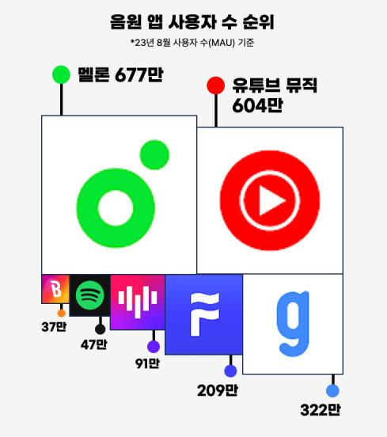

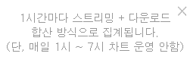
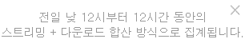
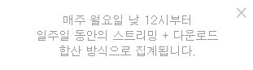
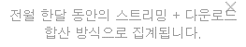
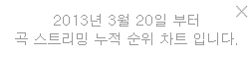
Part 1
음원 앱 이용자 수 및 차트 집계 방법
예시)
집계 방식
실시간
일간
주간
월간
누적
Notes:
올해 8월 기준 멜론, 유튜브 뮤직이 강세를 보이고 있으며 그 뒤를 따라 여러 스트리밍 사이트를 사람들이 이용중임
지니를 예시로 들면 다양한 집계 방식을 보이고 있으며, 다른 사이트들도 마찬가지임.
이러한 차트가 어째서 문제가 되는가?

Slide 6
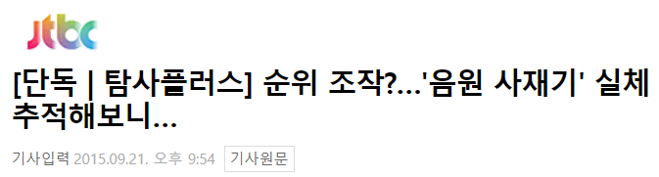
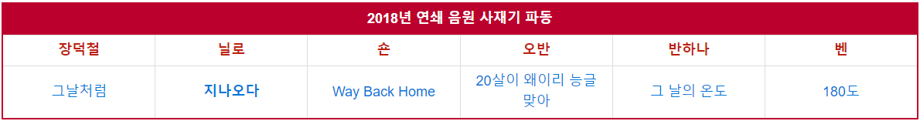
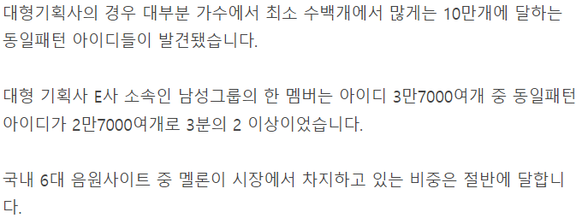
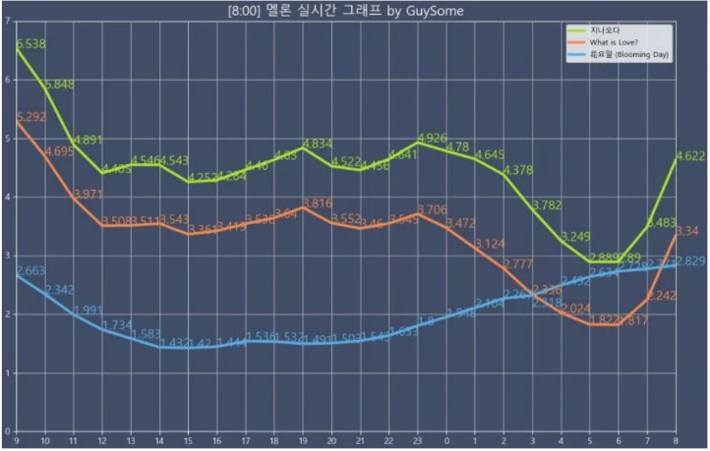
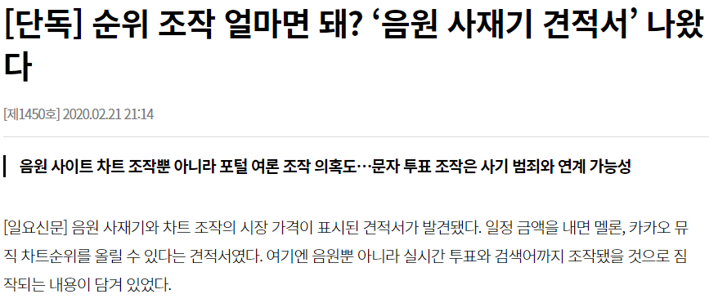
Part 1
문제는 악용
Notes:
공기계를 이용한 무음 스트리밍, 댓글 공세, 좋아요 도배 등 전문적으로 돈을 받고 이를 처리해주는 곳도 생겨나고 있다. 정직하게 노래하는 사람들에 대한 기만이 아닐 수 없다.

Slide 7

그렇다면?
[ ]
노래에 대한 모든
지표를 종합해보자
노래: 순위, 좋아요 수, 댓글 수, 댓글 내용
가수: 좋아요 수, 댓글 수 (댓글 내용)
그런데 댓글 내용은 어떻게?
Notes:
아무리 댓글 공세와 음원 공세를 한다 하여도, 노래와 가수에 대한 정보를 종합적으로 다루면 적정 순위를 알 수 있지 않을까 생각하였음.
사재기 파동 이후 이상함을 느낀 사람들은 댓글에도 그러한 내용을 담았기에 댓글의 내용에 대해 어떻게 다룰지 깊이 고민해보았음.

Slide 8
Part 2
감성 분석이란? / 감성 사전 제작

Slide 9
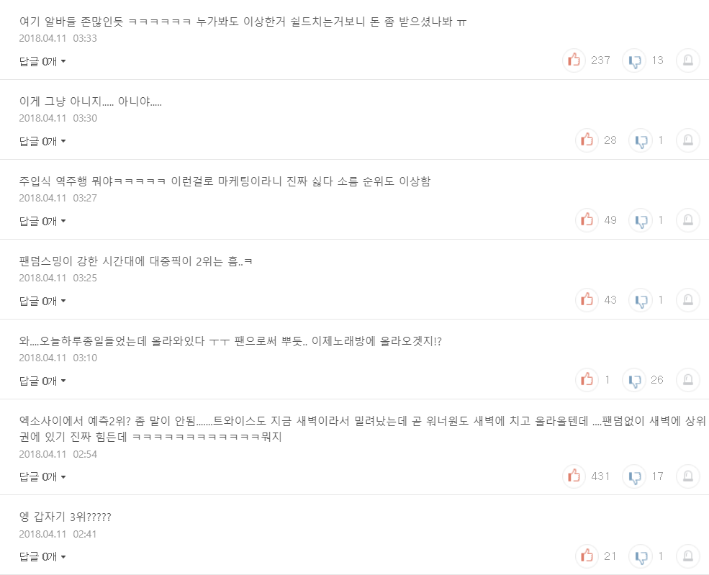
Part 2
댓글 활용하기 ( ? )
멜론 댓글 예시
댓글에 공감, 비공감 수치는 있으나
컴퓨터/프로그램은 댓글 자체가
긍정/부정적인 의미인지 알 수 없음
그리하여, 글의 긍정과 부정을
가려내는 감성 분석 (sentiment analysis)을 시도하고자 함.

Slide 10
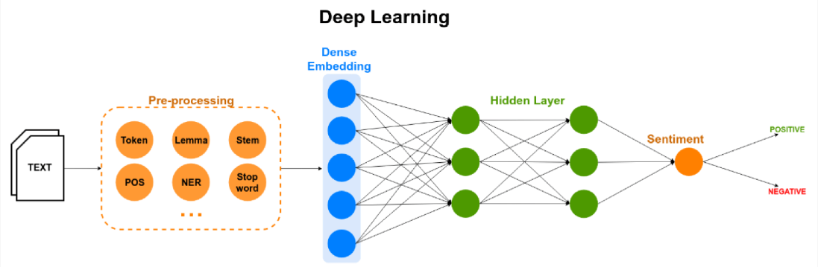
Part 2
감성 분석이란? (Sentiment Analysis)
의의
감정 분석, 감성 분석이라고 불리는 sentiment analysis는
문장 / 글의 긍 • 부정도를 분석하는 것
1.
먼저 긍정과 부정 (혹은 중립까지) 라벨링 되어 있는 데이터가 필요
2.
위 데이터를 사용하여 긍정 / 부정을 분석하는 모델링 생성 (감성 사전)
감성 사전을 이용하여 라벨이 없는 글의 긍 • 부정도 판별
Dang, N.C. et al. Sentiment Analysis Based on Deep Learning: A Comparative Study. Electronics 2020, 9, 483.
Notes:
감성 사전에 deep learning을 적용할 경우 그림과 같은 예시를 두 번 적용함 (라벨이 붙어 있는 예시와 함께 모델 생성 후 라벨이 없는 데이터에 긍/부정 부여)
감성 사전에 따로 적용하지 않을 경우 vectorize를 통한 감성 분석 모델 생성 가능

Slide 11
Part 2
감성 사전 제작에 사용할 데이터와 모델
DATA
MODEL
LSTM
BERT
(KoBERT,
KcBERT)
네이버
쇼핑 리뷰
네이버
영화 리뷰
TF-IDF
Logistic Reg
대화 셋
GRU
KcELECTRA
Notes:
TF-IDF – Logistic Reg >> 감성 분류 모델 생성 예시 참고
LSTM, GRU는 해당 리뷰로 감성 분석하는 글에서 사용하였기에, 다른 모델들과의 비교를 위해 사용
BERT는 감성 분석에 주로 사용되는 것으로 보여 사용 (Bert-multilingual >> google 제공 다국어 / KoBERT >> SKT 제공 한국어 BERT / KcBERT >> 사용자 제공 한국어 댓글 기반 BERT)
KcELECTRA는 BERT의 보완 모델인 ELECTRA 중에서도 댓글 대상 ELECTRA 버전이기에 채택

Slide 12
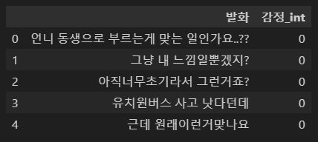
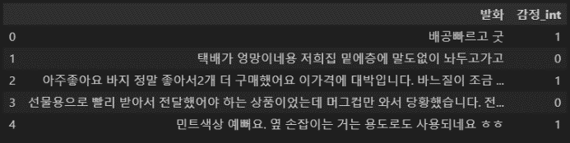
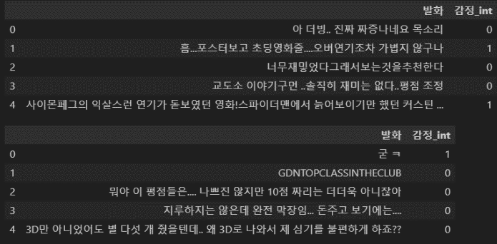
Part 2
감성 사전 제작 과정 (1)
1. 대화 셋
(15k)
Concat
Dataframe
2. 쇼핑 리뷰
(200k)
감성 사전
모델링 데이터
(410 k)
3. 영화 리뷰
(200k)

Slide 13
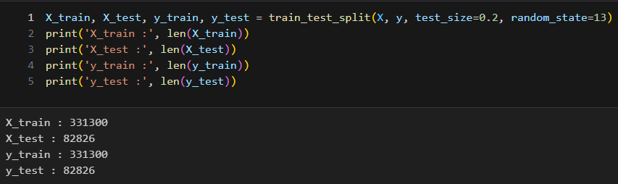
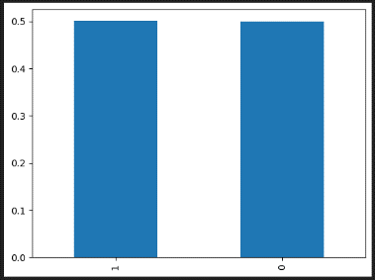
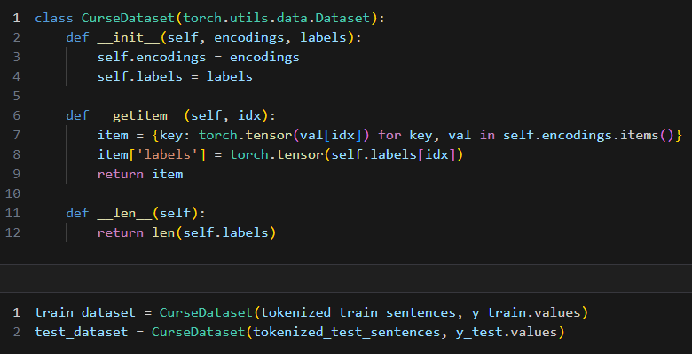
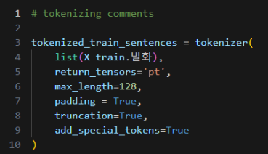
Part 2
감성 사전 제작 과정 (2)
1. 데이터 split
3. 데이터 형태 변경 (PyTorch)
X: 문장 y: 긍정/부정 라벨
2. Tokenization

Slide 14
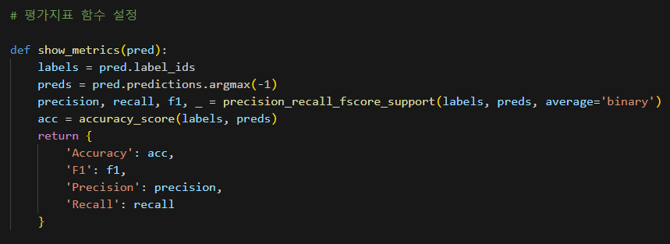
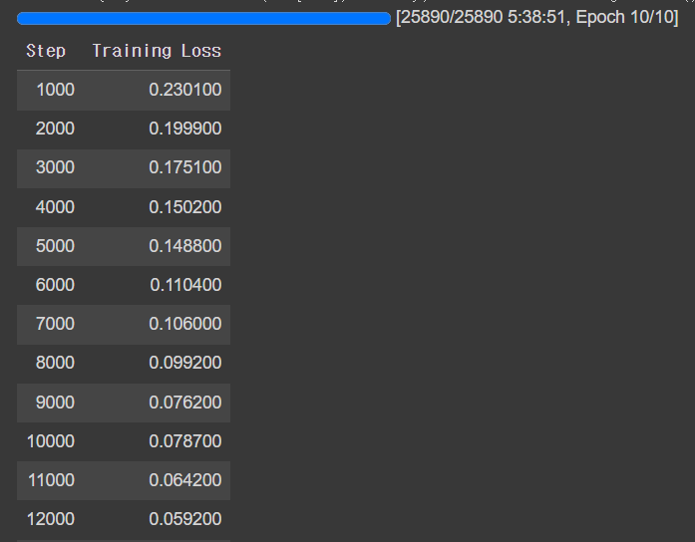
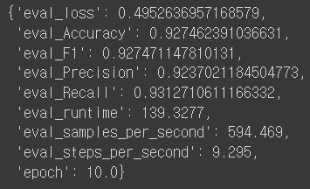
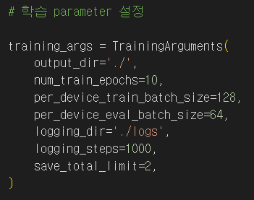
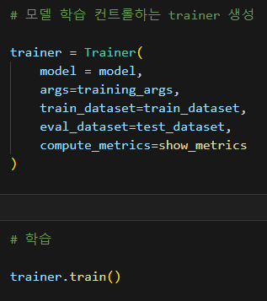
Part 2
감성 사전 제작 과정 (3)
1. 학습 세팅
2. 학습 및 결과 확인
Notes:
Electra는 평가지표를 보이는 것이 없기에 함수를 설정하여야 함.
당시 log 저장하는 것이 미숙하여 train history를 날려버렸음. 모델은 저장을 따로 하였기에 추후 과정에 지장은 없었음.

Slide 15
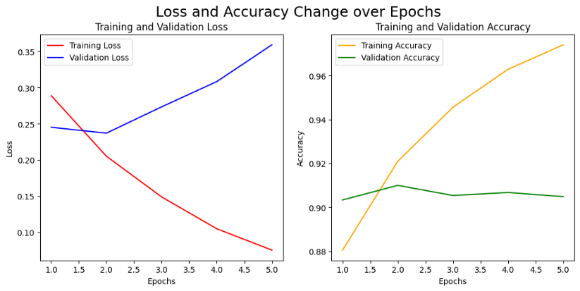
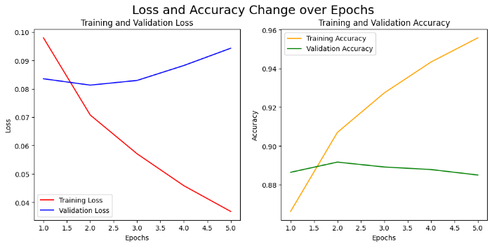
Part 2
감성 사전 결과 비교
Tokenizer가 따로 없는 경우
별도의 Tokenizer가 있는 경우
Model | Train Loss | Train Acc | Val Loss | Val Acc
LSTM | 0.0569 | 0.9277 | 0.0845 | 0.8887
LSTM x6 | 0.0702 | 0.9080 | 0.0808 | 0.8908
GRU | 0.0707 | 0.9070 | 0.0813 | 0.8917
GRU x6 | 0.0702 | 0.9082 | 0.0820 | 0.8916
LSTM GRU | 0.0703 | 0.9078 | 0.0810 | 0.8912
LSTM GRU x3 | 0.0704 | 0.9076 | 0.0807 | 0.8912
LSTM DO GRU DO | 0.0708 | 0.9075 | 0.0817 | 0.8906
LSTM DO x2 GRU DO | 0.0710 | 0.9075 | 0.0814 | 0.8910
KcELECTRA | 0.0738 |  | 0.4953 | 0.9275
Model | Train Loss | Train Acc | Val Loss | Val Acc
BERT_multilingual | 0.2549 | 0.8949 | 0.2919 | 0.8789
KoBERT | 0.1824 | 0.9307 | 0.2606 | 0.9050
KcBERT | 0.2050 | 0.9209 | 0.2369 | 0.9100
KcELECTRA | 0.075 |  | 0.5488 | 0.9211
tokenizer: 각 모델 별 제공되는 것 사용
Epoch = 10 for ELECTRA, 5 for others
Data = 30% (~120k for all), 시간 관계상..
Early stop
Notes:
TF-IDF 결과 필요

Slide 16
Part 3
감성 사전을 활용한 순위 예측

Slide 17
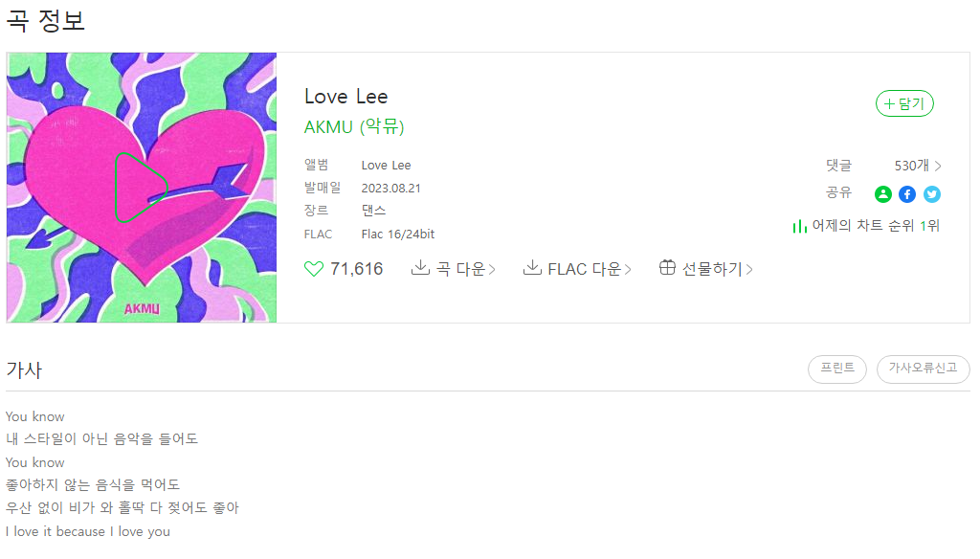
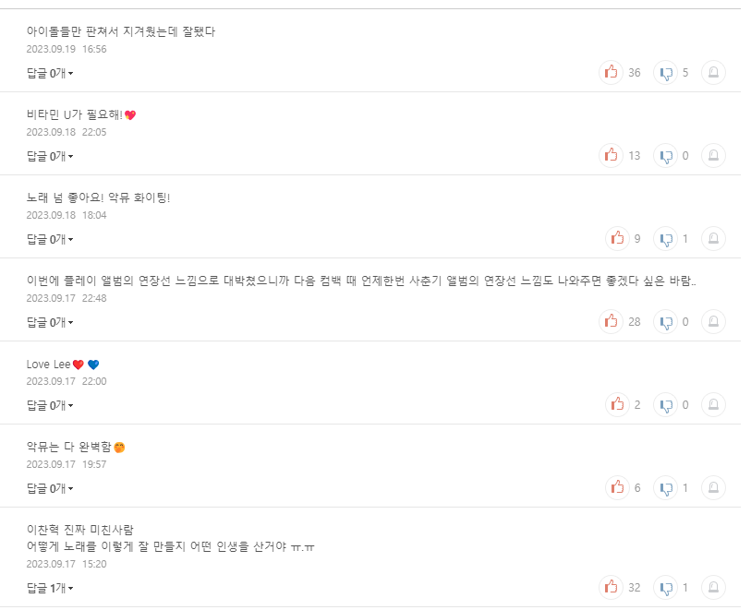
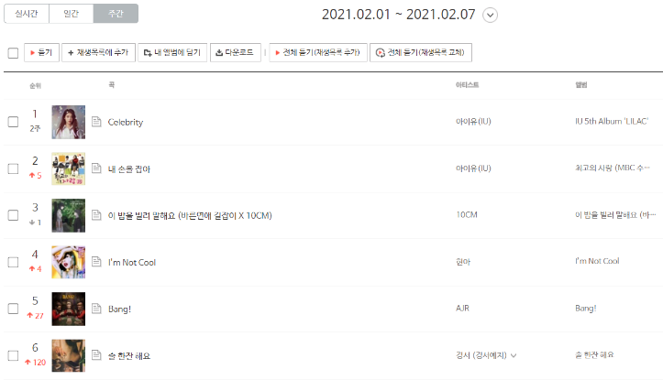
Part 3
감성 사전 적용 전 데이터 확인 (1)
1. 스트리밍 사이트 선정 및 크롤링
가장 많은 이용자 보유
Youtube Music 제외,
두번째로 많은 이용자 보유
가장 오래된 사이트

Slide 18
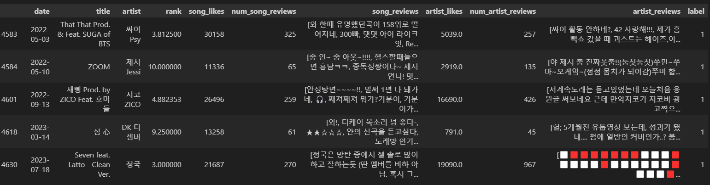
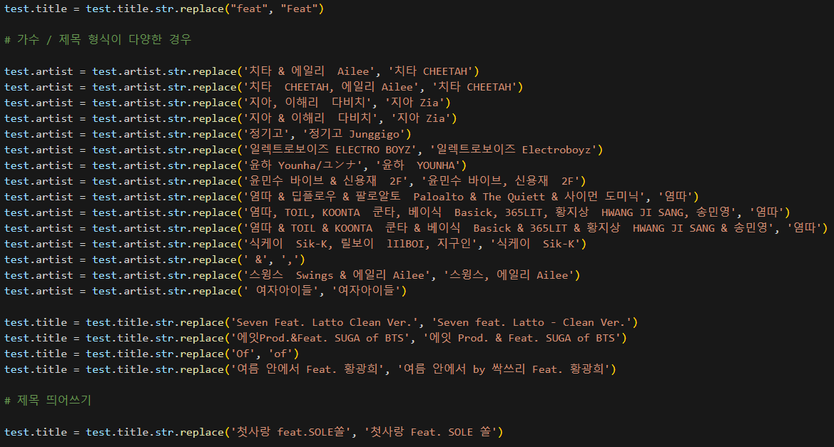
Part 3
감성 사전 적용 전 데이터 확인 (2)
2. 전처리
세 사이트 데이터 합본 생성
사이트 별 다른 표기 일치화
중복 취합
크롤링
전처리1
전처리2
2013~2023
주간 순위
1~10위까지
중복 순위 평균,
중복 데이터 제거
각 사이트 데이터
활용

Slide 19
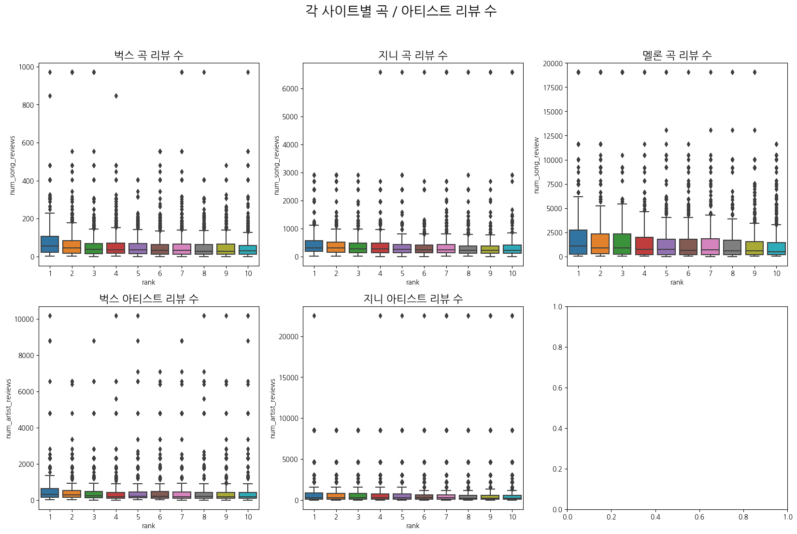
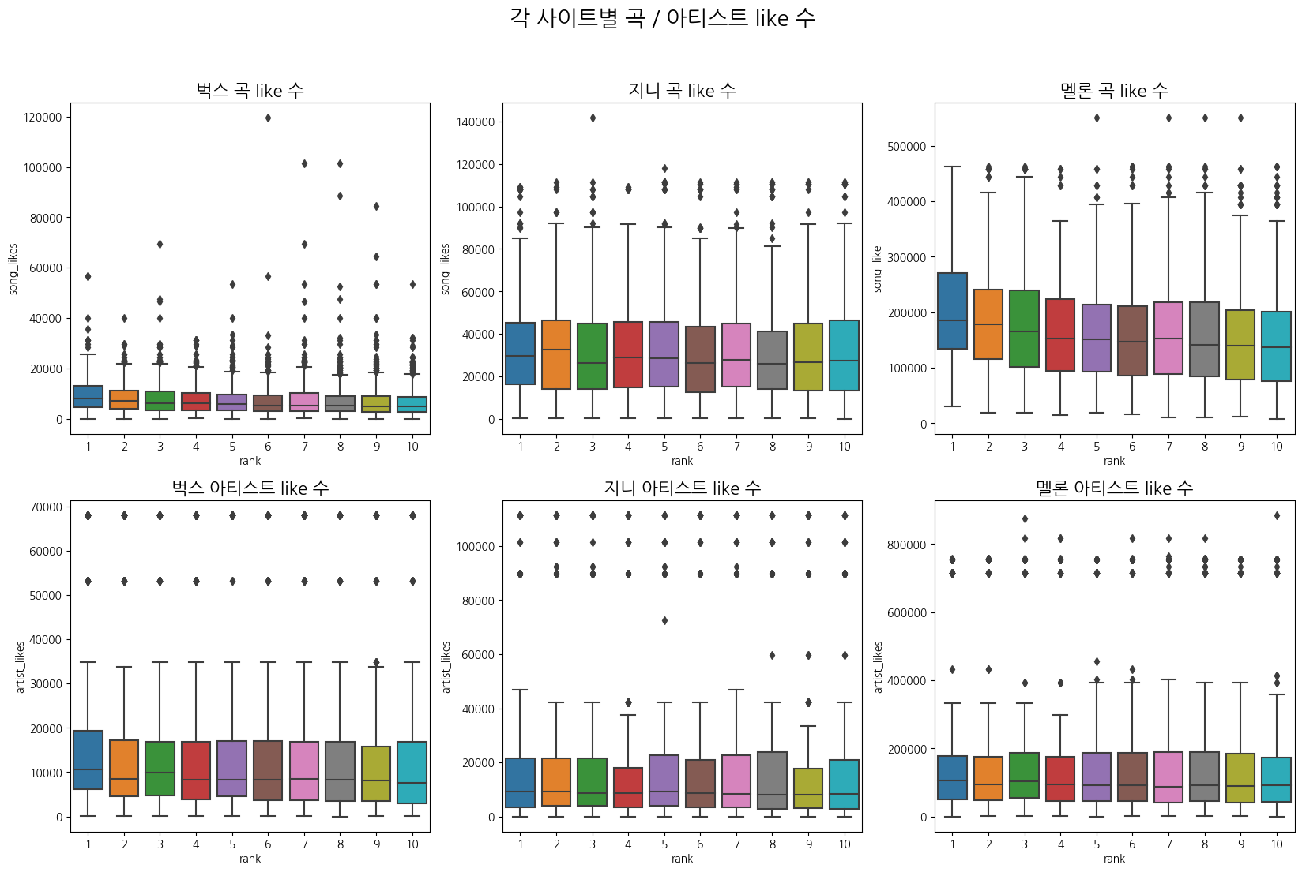
Part 3
감성 사전 적용 전 데이터 확인 (3)
멜론 > 지니 > 벅스 순으로 데이터가 많았음
가중치 부여도 생각해보았으나 각각의 데이터 및 전체 데이터 대상으로 프로젝트 진행

Slide 20
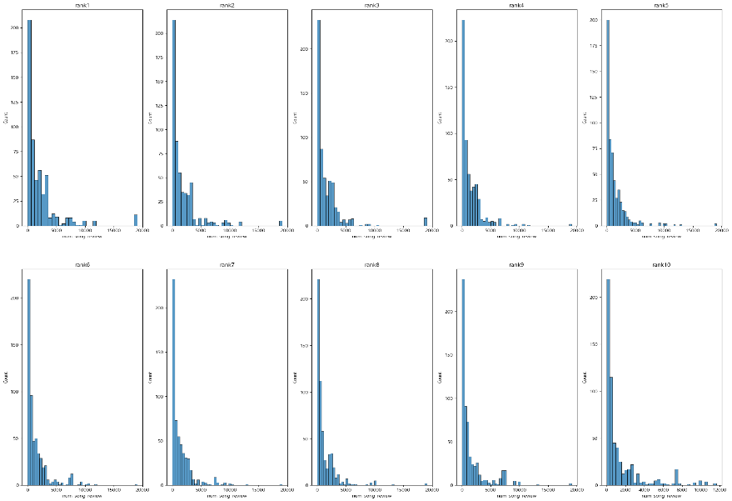
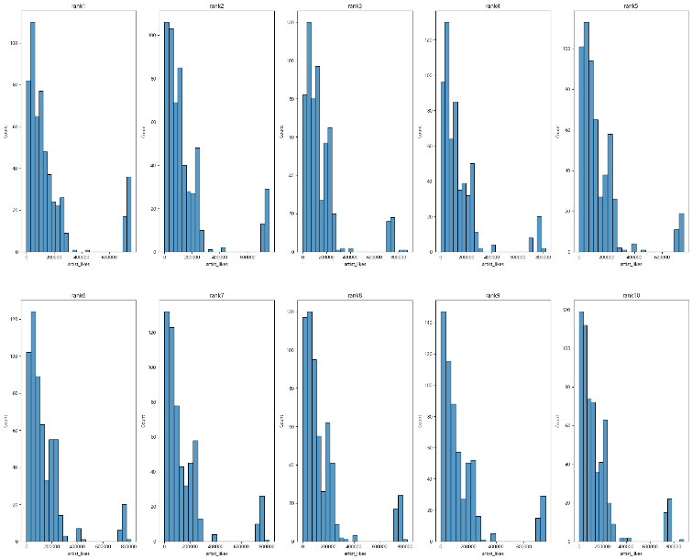
Part 3
감성 사전 적용 전 데이터 확인 (4)
순위에 따른 댓글 수
순위에 따른 좋아요 수 (가수)
생각보다 적은 숫자의 댓글과 좋아요 수를 가진 상위권 곡들이 많음
분류에 어려움이 있을 것으로 예상됨

Slide 21
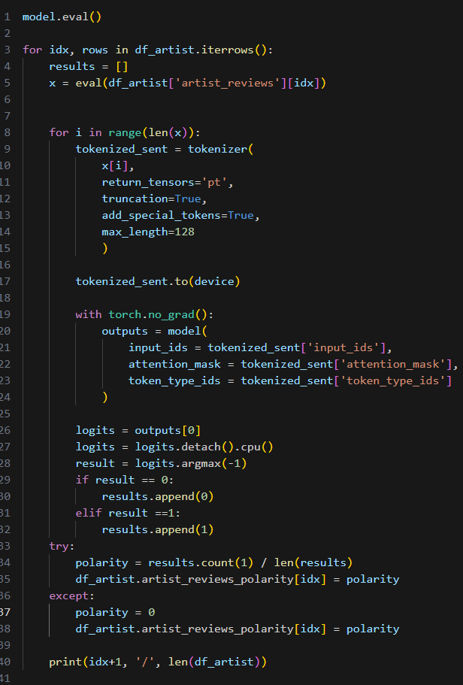
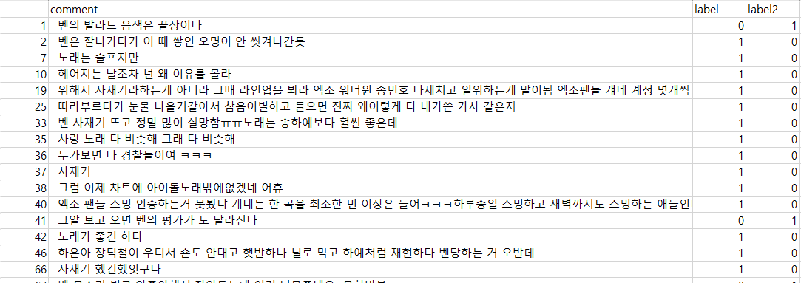
Part 3
감성 사전 적용 결과 확인 (1)
Sentiment model 적용
Label = TF-IDF – Log-Reg
Label2 = KcELECTRA
3800여개의 댓글 중 1400개에 대해
불일치하는 결과를 보임
그러나 어떠한 모델이 맞다고 하기 어려움
Notes:
Raw data, 긍/부정 점수 간단하게 비교

Slide 22
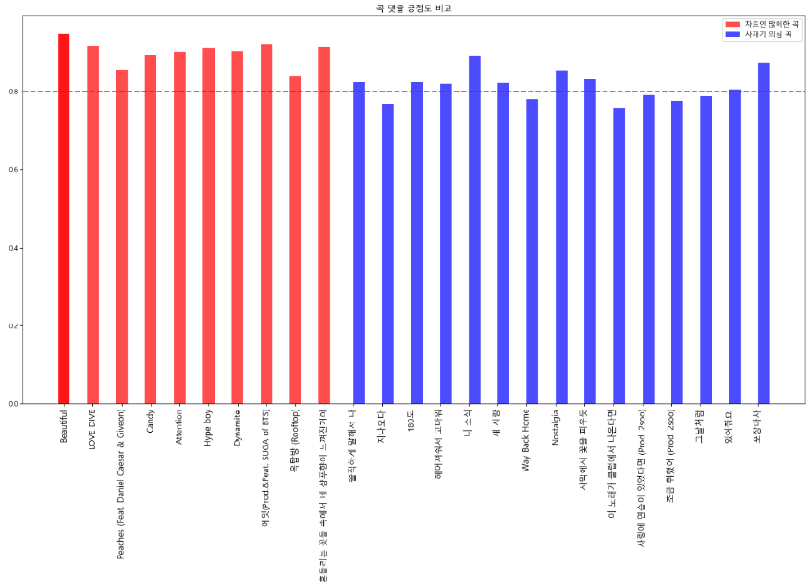
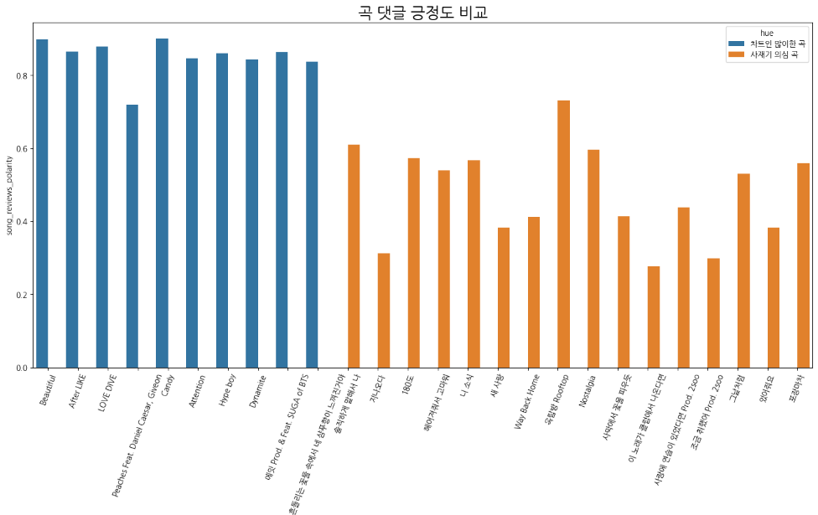
Part 3
감성 사전 적용 결과 확인 (2)
TF-IDF, Log-Reg model
KcELECTRA model
KcELECTRA model에서 긍/부정도가 극명하게 갈리는 것을 볼 수 있음
TF-IDF 모델에서도 유의미한 차이를 보임
Notes:
Raw data, 긍/부정 점수 간단하게 비교

Slide 23
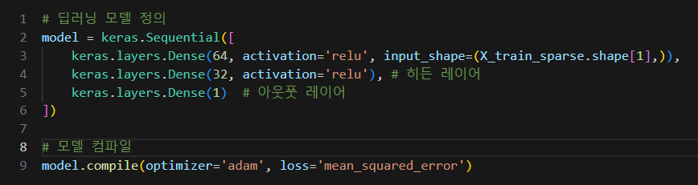
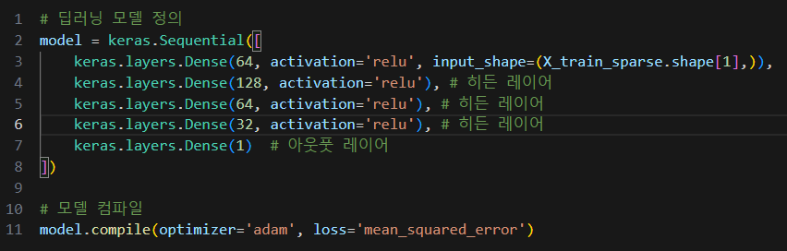
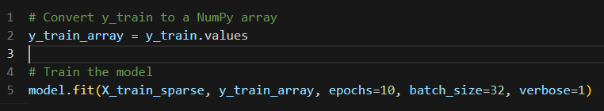
Part 3
순위 예측 위한 모델링(감정분석 미적용)
Activation: relu
Number of layers: 3
Optimizer: adam
Loss: mean_squared_error
Epochs: 10 Batch size: 32
Activation: relu
Number of layers: 5
Optimizer: adam
Loss: mean_squared_error
Epochs: 10
Batch size: 32

Slide 24
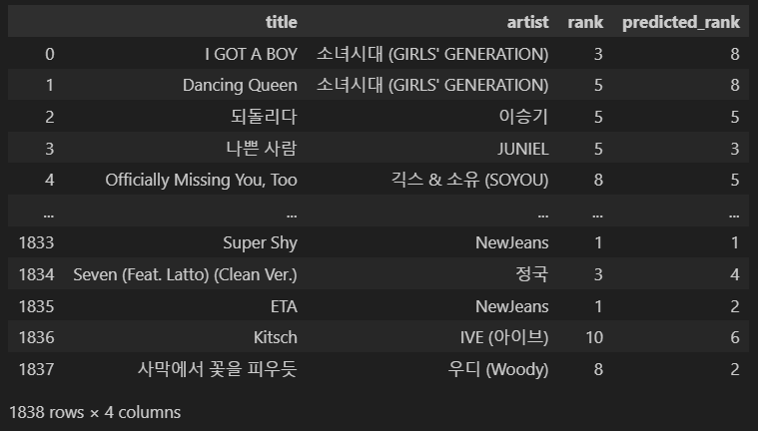
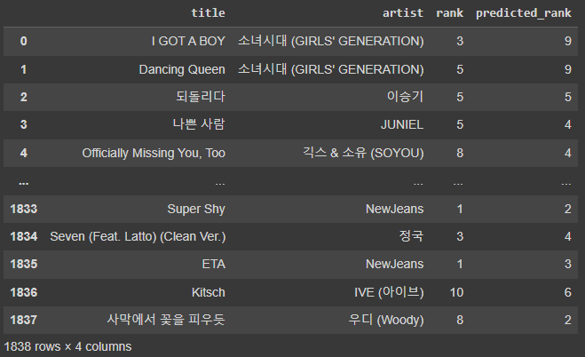
Part 3
순위 예측 결과 확인(감정분석 미적용)
Number of layers: 3
RMSE: 1.68
Number of layers: 5
RMSE: 1.70

Slide 25



Part 3
순위 예측 위한 모델링(감정분석 적용)
데이터 정규화 이전
데이터 정규화 이후
Activation: Relu
Number of layers: 5
Optimizer: Adam
Loss: mean_squared_error
Epochs: 300

Slide 26

Part 3
순위 예측 위한 모델링(감정분석 적용)
Activation: 1
Number of layers: 6 (LSTM x3, GRU x3)
Optimizer: Adafactor
Loss: mean_squared_error
Epochs: 100
모델을 다양하게 구성해보고,
Optimizer도 keras 지원되는 것을 모두 사용해보고,
데이터 형식도 변형해보았으나
1 epoch에 val_acc maximum
도달하는 현상 지속 발생
* 데이터를 합치면서 2500개 가량으로 줄어들어 생기는 문제이거나, 데이터 전처리 과정에 오류가 있어서 잘못된 값으로 인해 정확한 예측이 안된 것일 수 있음

Slide 27

Part 3
순위 예측 위한 모델링(감정분석 적용)

Slide 28

Part 3
순위 예측 결과 확인(감정분석 적용)
파란색: 실제 순위
주황색: 예측 순위
낮을 수록 고 순위로 평가한다는 뜻임.
대상: 사재기 의심 곡
앞서 댓글 긍부정도에서 긍정도가 많이 낮았음에도 불구하고, 모델의 실패로 정확한 순위 예측은 하지 못함.

Slide 29
Part 4
순위 예측에 따른 추가 확인

Slide 30
Part 4
차트 순위 의심 곡
선정 기준: 2018-2019년 연쇄 음원 사재기 파동 때 언급되었고,
당시 큰 폭의 순위 변화가 있었던 곡들
가수 | 닐로 (Nilo) | 송하예 | 우디 (Woody) | 숀 (SHAUN) | 벤 | 김나영 | 임재현 | 장덕철 | 황인욱 | 엔플라잉 (N.Flying)
곡 | 지나오다 | 니 소식 새 사랑 | 클럽에서 이 노래가 나온다면 | Way Back Home | 180도 헤어져줘서 고마워 | 솔직하게 말해서 나 | 사랑에 연습이 있었다면 (Prod. 2soo) 조금 취했어 (Prod. 2soo) | 그날처럼 있어줘요 | 포장마차 | 옥탑방 (Rooftop)

Slide 31
Part 4
차트 순위 의심 곡
의심 곡으로 선정 된 곡들과 기존 곡들 을 비교
댓글의 반응은 어떨까? ( 차트 인 가장 많이한 10곡과 비교)
- 긍/부정도 결과 데이터 재확인
멜론 기능인 팬 맺기가 아이돌 팬덤과 비교를 할 수 있을까?
(차트 인 가장 많이 한 아티스트와 비교)

Slide 32


Part 4
댓글의 반응 (긍정도 비교)
TF-IDF, Log-Reg model
KcELECTRA model
사재기 논란이 있던 곡들은 팝송을 제외한 나머지 곡들보다 댓글 반응의 긍정도가 낮다는걸 확인 할 수 있다.

Slide 33

Part 4
팬덤 비교
사재기 논란이 있던 가수들의 가장 많은 팬수가 최근에 데뷔한 아이브와 뉴진스보다 적다는 걸 확인할 수 있다.

Slide 34

감사합니다
과정명: 데이터 사이언스(AI) 스쿨 15기
프로젝트 종류: 딥러닝 프로젝트
프로젝트 기간
진행 기간: 4주
세부 기간: 2023.09.13 ~ 2023.10.12.
인원: 3명
팀원: 김정웅, 김지환, 박가람
Notes:
참고:
https://www.dinolabs.ai/400
https://sig413.tistory.com/5
https://yeong-jin-data-blog.tistory.com/entry/BERT%EB%A1%9C-%ED%95%9C%EA%B8%80-%EC%98%81%ED%99%94-%EB%A6%AC%EB%B7%B0-%EA%B0%90%EC%84%B1%EB%B6%84%EC%84%9D-%ED%95%98%EA%B8%B0
https://velog.io/@jaehyeong/Fine-tuning-Bert-using-Transformers-and-TensorFlow
https://sirzzang.github.io/ai/AI-huggingface-keras/
https://github.com/Beomi/KcELECTRA
https://github.com/Beomi/KcBERT
https://github.com/SKTBrain/KoBERT
https://velog.io/@changhtun1/Python-%EC%86%8C%EC%85%9C-%EB%8D%B0%EC%9D%B4%ED%84%B0%EC%9D%98-%EA%B0%90%EC%84%B1-%EC%98%88%EC%B8%A1

